Slide 1
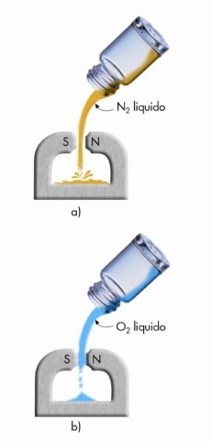
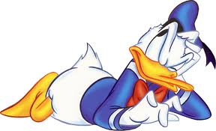
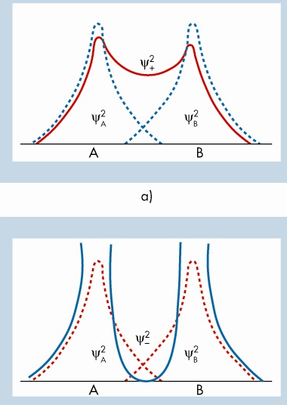
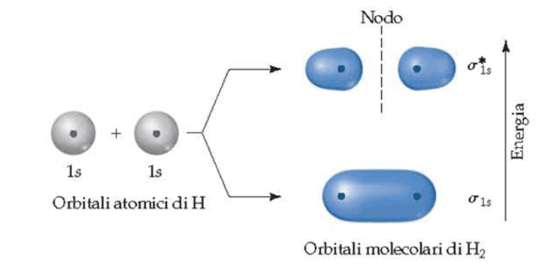
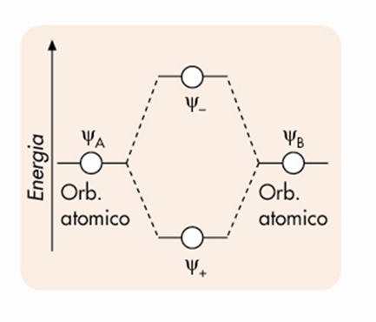
Molecole paramagnetiche
Comportamento di specie radicaliche
Risonanza
Teoria degli Orbitali Molecolari
?
con E simili
e Giusta simmetria/
sovrapposizione in fase
Da combinazione lineare di due orbitali atomici ψ_{1s}^{A} e ψ_{1s}^{B}
> due orbitali molecolari: σ_{1s} = C₁ [ψ_{1s}^{A} + ψ_{1s}^{B}] σ_{1s}# = C₂ [ψ_{1s}^{A} - ψ_{1s}^{B}]
con distribuzione di probabilità elettronica:
(σ_{1s})² = C₁² [(ψ_{1s}^{A})² + (ψ_{1s}^{B})² + 2 ψ_{1s}^{A} ψ_{1s}^{B}] legante
(σ_{1s} #)² = C₂² [(ψ_{1s}^{A})² + (ψ_{1s}^{B})² - 2 ψ_{1s}^{A} ψ_{1s}^{B}] antilegante
H₂⁺
Split di E

Slide 2
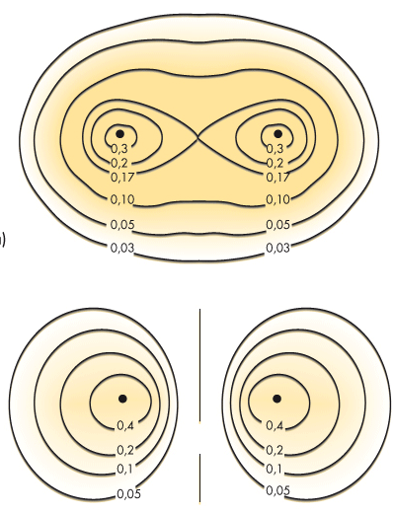
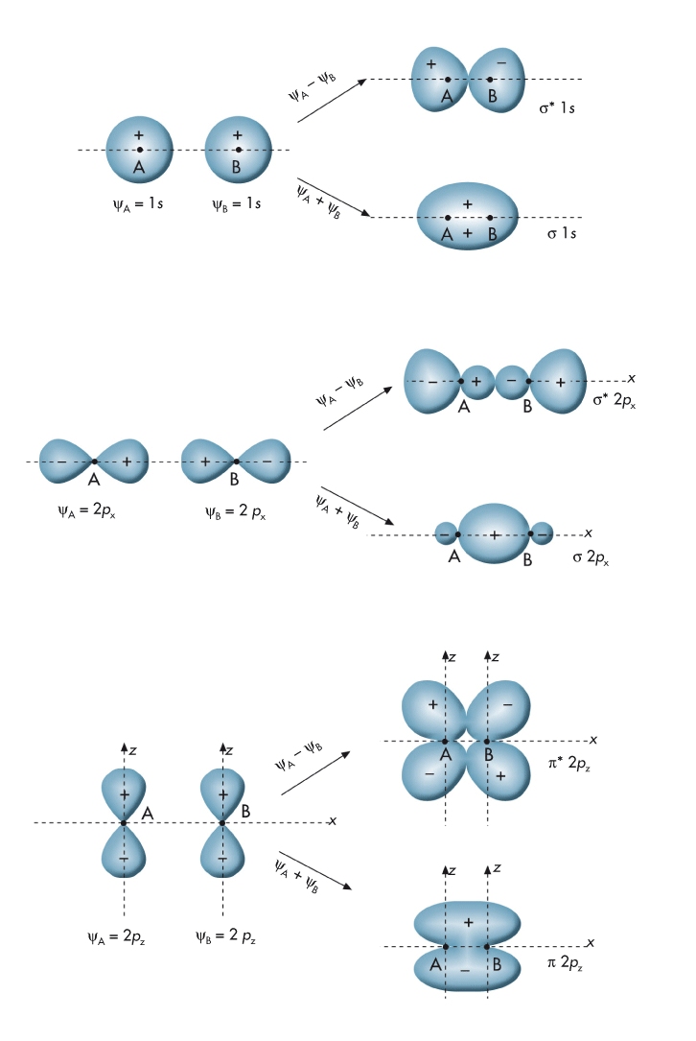
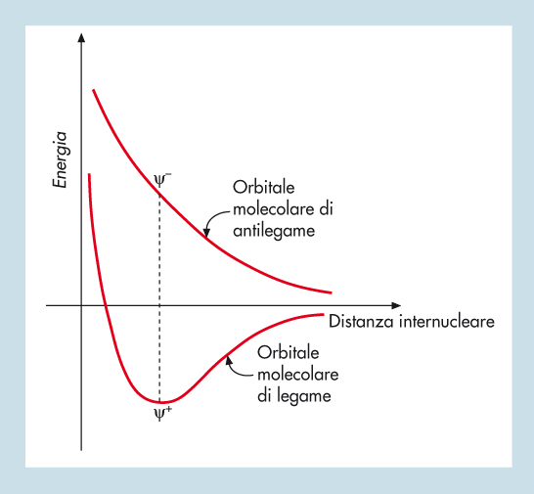
Superfici di isodensità elettronica
nell’orbitale legante e
nell’orbitale antilegante
Energie in funzione della distanza internucleare
dell’orbitale legante e
dell’orbitale antilegante
per H₂⁺

Slide 3
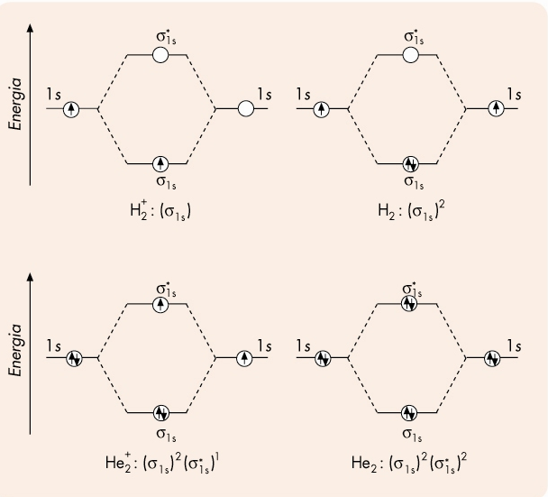
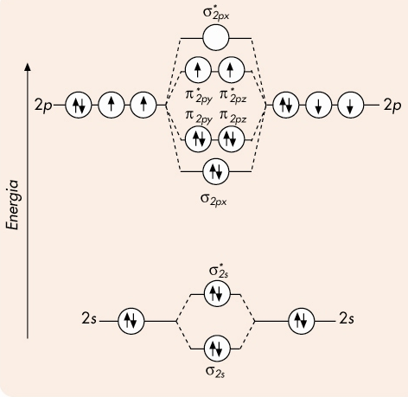
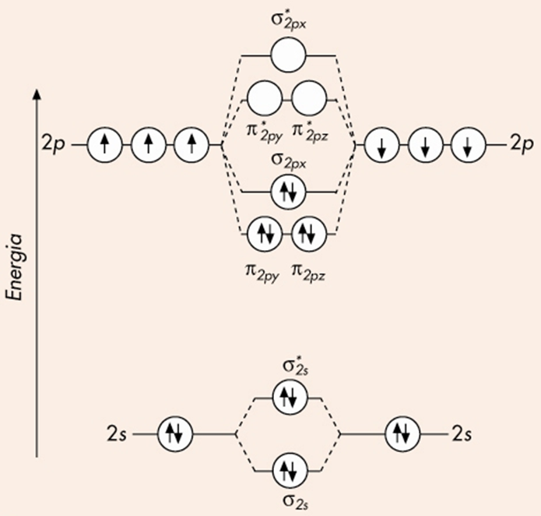
Diagrammi di correlazione
H₂⁺
H₂
Da O.A. → O.M. ordinati per E crescenti
Da ns: σ_{ns} e σ_{ns}*
Da np: σ_{npz} e σ_{npz}* ; π_{npx/y} e π_{npx/y}*
O.L. = (2-0)/2 = 1
Riempimento O.M. regole Aufbau
O.L. = (1-0)/2 = 1/2
X
He₂⁺
He₂
Ordine di legame = ½ (ne⁻_{L} - ne⁻_{AL} )
la condivisione deve avvenire su
un orbitale molecolare legante
O.L. = (2-2)/2 = 0
O.L. = (2-1)/2 = 1/2
O₂
N₂
O.L. = (6-2)/2 = 2
O.L. = (6-0)/2 = 3
NOTA: - E media di una coppia di OM (L/AL) è simile a E degli OA originari
- Lo split ΔE è tanto maggiore quanto maggiore è la sovrapposizione degli OA (σ maggiore sovrapposizione di π, quindi maggiore split)

Slide 4
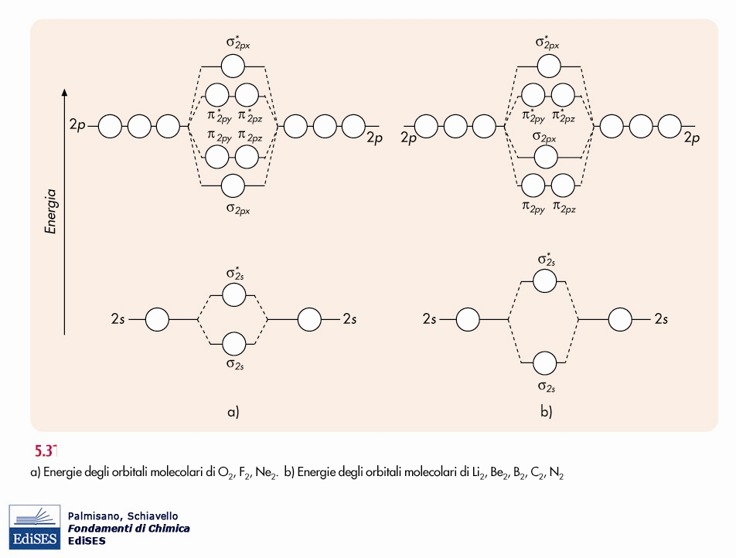
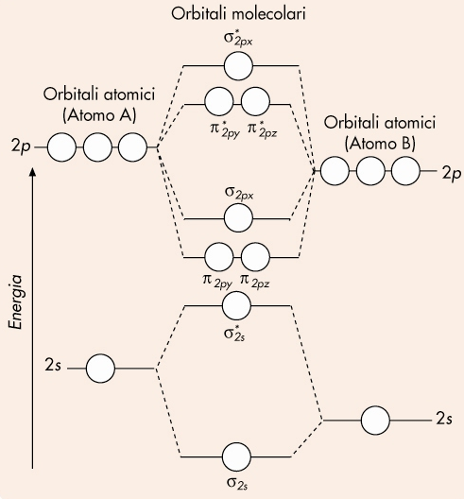
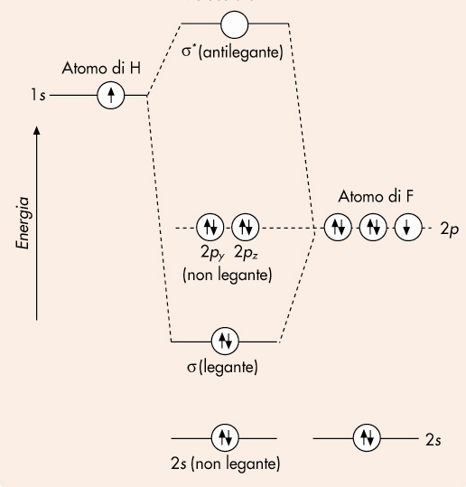
sequenza degli O.M.
per molecole biatomiche
con elementi del II periodo
da Li₂ a N₂
INVERSIONE
da O₂ a Ne₂
NO INVERSIONE
molecole biatomiche eteronucleari
HF
B più elettronegativo di A:
legante più vicino a B
antilegante più vicino a A

Slide 5
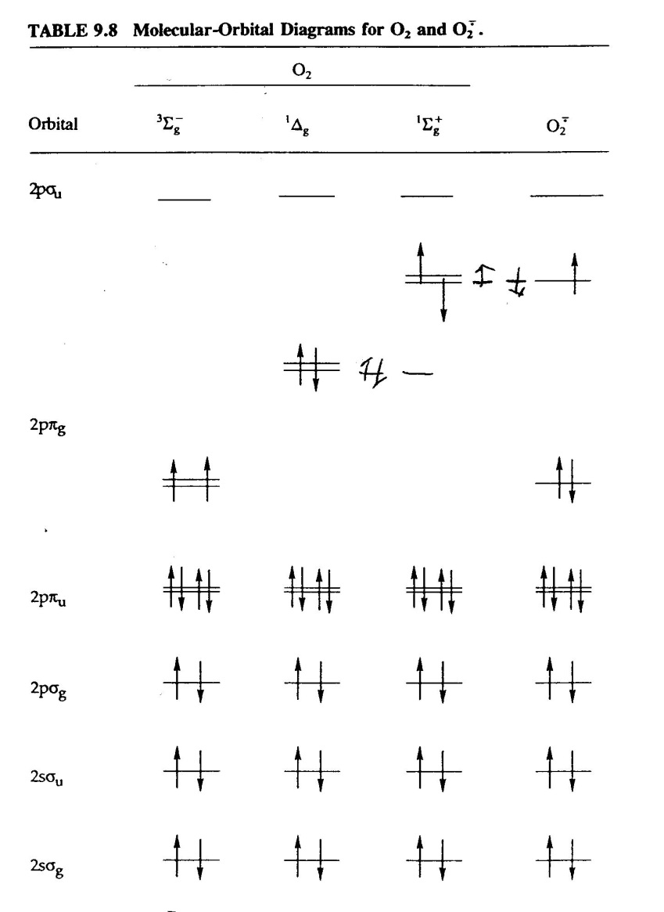
Superossido,
(SuperOssidoDismutasi
lo decompone in O₂ e H₂O₂)
paramagnetico
(e spaiati)
fortemente instabile
diamagnetico
(e appaiati)
più stabile
paramagnetico
(e spaiati)
Configurazione della molecola
nello stato fondamentale
Per l’ossigeno si chiama «stato di tripletto»
(due elettroni a spin parallelo su due orbitali degeneri)
(momento angolare di spin non nullo)
Lo «stato di singoletto» invece corrisponde
a due diversi stati eccitati dell’ossigeno
(tutti gli elettroni appaiati, momento angolare di spin nullo)
DIVERSA REATTIVITA’

Slide 6
MOLECOLE BIATOMICHE ETERONUCLEARI 2^ periodo: gli elementi non differiscono molto in elettronegatività quindi in generale si ha la sequenza con inversione
Es. NO
5 e dell’azoto e 6 e dell’ossigeno = 11 e
1 elettrone spaiato su antilegante più vicino a
N perché meno elettronegativo di O
NO radicale all’azoto
(O.L. = (8-3)/2 = 5/2 = 2,5)
- NO è industrialmente l’ossido più importante dell’azoto
- Considerato per anni tossico e inquinante dell’ambiente
- Ruolo biologico scoperto negli anni ‘90 (neurotrasmissione, immunoregolazione, rilassamento muscolatura liscia)
Radicale libero, diffonde bene attraverso le membrane cellulari, è solubile in acqua (come O₂ e CO₂)
Bassa EI e AE, esiste sia NO⁺ (nitrossonio) sia NO⁻ (nitrossile)
LA SUA CHIMICA E’ STRETTAMENTE LEGATA ALLA SUA NATURA RADICALICA

Slide 7
MOLECOLE BIATOMICHE ETERONUCLEARI 2^ periodo: gli elementi non differiscono molto in elettronegatività quindi in generale si ha la sequenza con inversione
Es. CO
4 e del carbonio e 6 e dell’ossigeno = 10 e
(O.L. = (8-2)/2 = 3
Importante inquinante, tra i gas più reattivi e uno dei più tossici
Normale prodotto del metabolismo e presente nell’atmosfera in quantità variabili
Prodotto da fumo, fornaci, impianti di riscaldamento mal funzionanti
Interagisce col gruppo eme (complesso del ferro esacoordinato) che lo lega 250 volte più fortemente che l’ossigeno

Slide 8
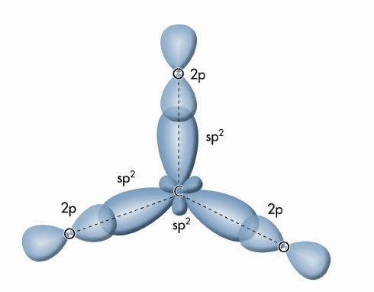
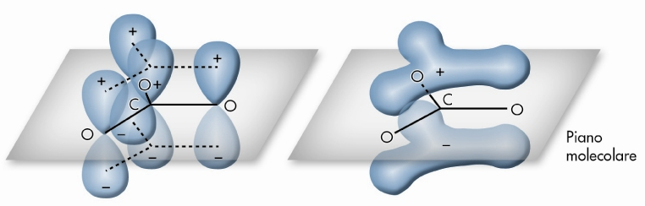
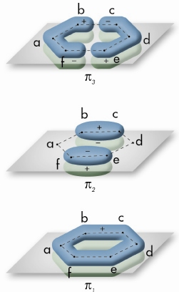
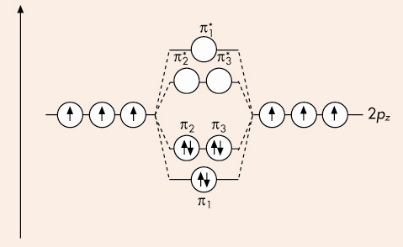
Molecole poliatomiche
Come descrivere il legame?
CO₃⁻⁻
1
con O.M. localizzati
↓
legami σ
↓
geometria
2
con O.M. delocalizzati
↓
legami π
↓
Sistemi coniugati
Benzene
C₆H₆

